Slide 1
Ο άνθρωπος πίσω από τον κύβο παραφίνης
ΕΠΙΣΤΗΜΟΝΙΚΗ ΕΚΔΗΛΩΣΗ Ε.Ε.Π.Α.-Π.Ε.Τ.Ι.Ε.
8.10.2022
Mια πραγματιστική θεώρηση
των ανθρωπιστικών αξιών
στις σύγχρονες επιστήμες υγείας
Ανδρέας Χ. Λάζαρης
Ιατρός-Ιστοπαθολόγος

Slide 2
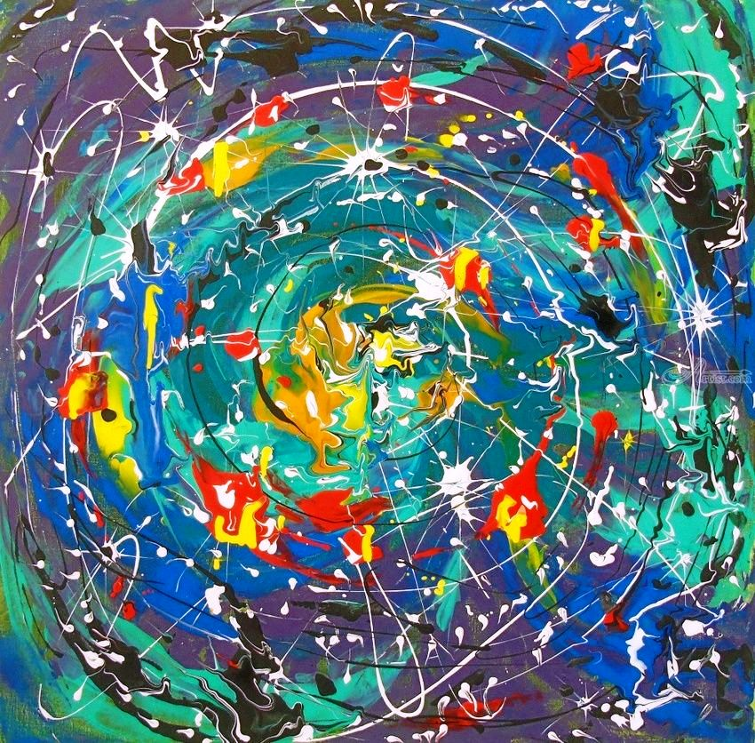
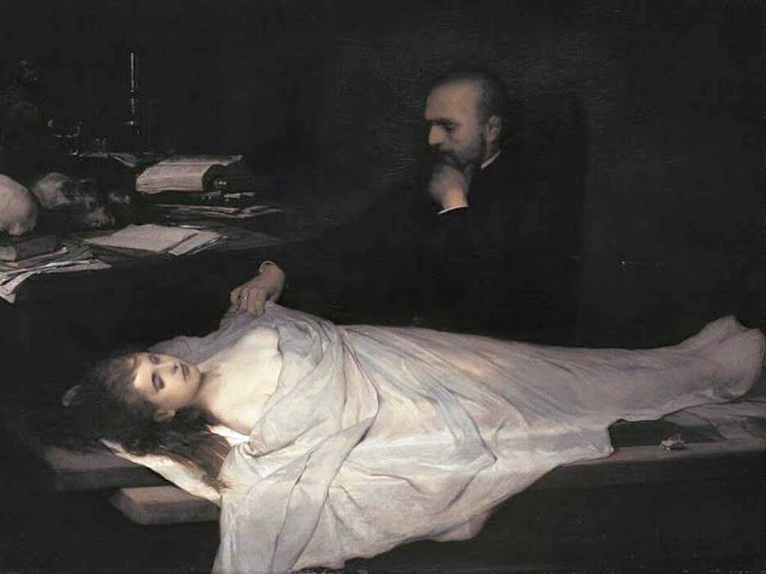
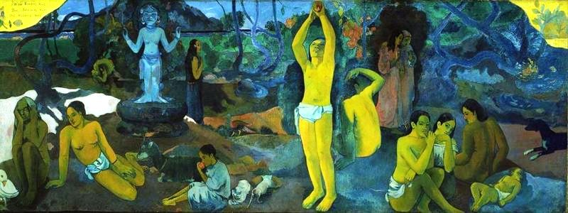
Ο. Νταρτσούκ: Η γέννηση της ζωής.
Γκ. φον Μαξ: Ανατόμος εξετάζει πτώμα γυναίκας.
Οι επιστήμες υγείας είναι εκείνες που βρίσκονται, συγκριτικά με όλες τις άλλες, πιο κοντά στη ζωή και στον θάνατο.
Π. Γκωγκέν: Από πού ερχόμαστε, τι είμαστε, πού πηγαίνουμε; 1897.

Slide 3
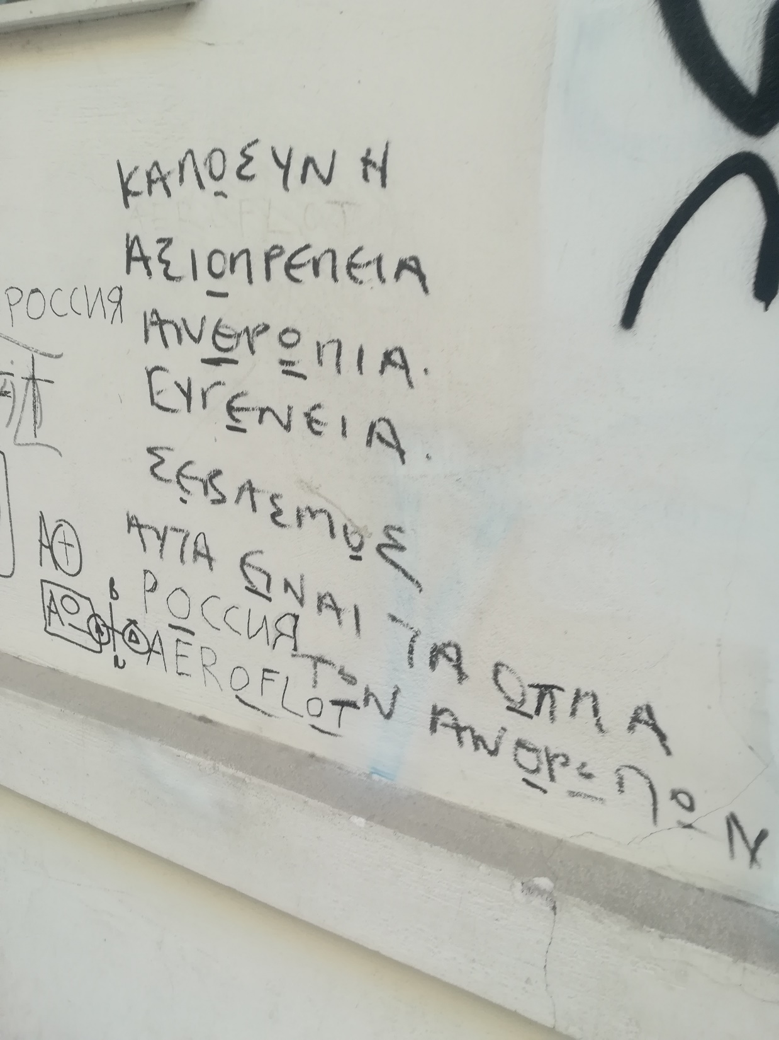


Slide 4
Στη σύγχρονη Ιατρική, πώς υπεισέρχεται το ανθρωπιστικό πνεύμα αφενός στις σχέσεις των επαγγελματιών υγείας μεταξύ τους αφετέρου στη σχέση γιατρού-ασθενούς;
Η άσκηση της σύγχρονης ιατρικής συνιστά μια συλλογική προσπάθεια με ομαδικό πνεύμα το οποίο προϋποθέτει τον αλληλοσεβασμό και την αναγνώριση της συμβολής όλων των εμπλεκόμενων επαγγελματιών υγείας. Η υποτίμηση συναδέλφων και συνεργατών φαίνεται να συναρτάται συχνά με μια διαστρεβλωμένη εγωκεντρική ανταγωνιστική αντίληψη των γιατρών περί αριστείας. Συμβολή του ιστοτεχνολόγου στην τελική παθολογοανατομική διάγνωση σε ποσοστά από 25-50%. Επίπλαστη η διάκριση επιστήμονα-τεχνολόγου.
Τα αξιοθαύμαστα τεχνολογικά επιτεύγματα συνιστούν αναγκαία συνθήκη για την πρόοδο και καταξίωση της σύγχρονης ιατρικής, αλλά όχι ικανή, τουλάχιστον για τους περισσότερους ασθενείς οι οποίοι παραπονούνται για απρόσωπη και μηχανιστική αντιμετώπιση της «περίπτωσής» τους. Παθολογική υπερεκτίμηση της ξερής γνώσης, υποεκτίμηση των ανθρώπινων σχέσεων. Πολλοί λίγοι γιατροί χαμογελούν στον ασθενή. Επιτακτική η ανάγκη για ενσυναίσθηση. Ιατρική επικεντρωμένη στον πάσχοντα ως αδιαίρετη ολότητα ( νους, σώμα και πνεύμα ), όχι στην αρρώστια. Καθοριστικής σημασίας και το κοινωνικο-πολιτικό πλαίσιο μέσα στο οποίο δραστηριοποιείται ο γιατρός.

Slide 5
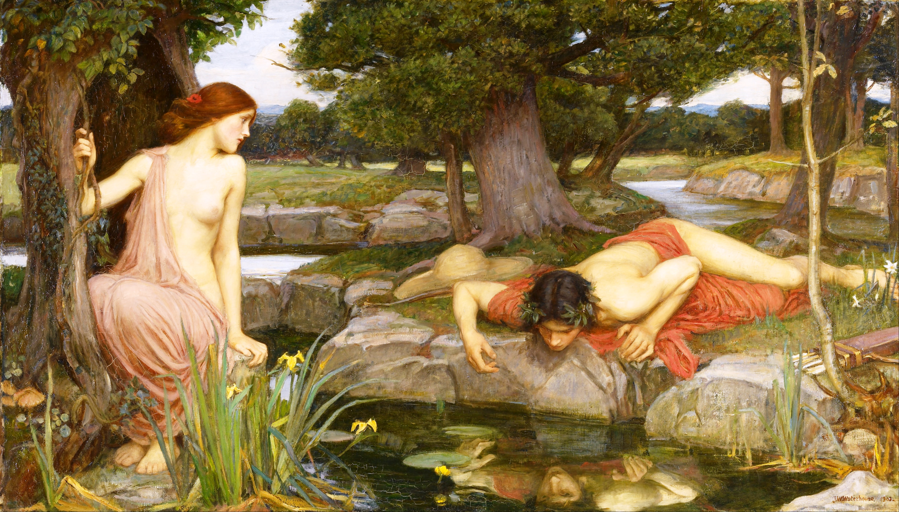
Τζ. Γουοτερχάουζ : Ηχώ και Νάρκισσος, 1903.
Η διαταραχή της προσωπικότητας
η εξ ορισμού χαρακτηριζόμενη από μεγαλομανία,
από υποτίμηση των άλλων με έντονη επιθυμία κυριαρχίας σε αυτούς και από παντελή έλλειψη ενσυναίσθησης.

Slide 6
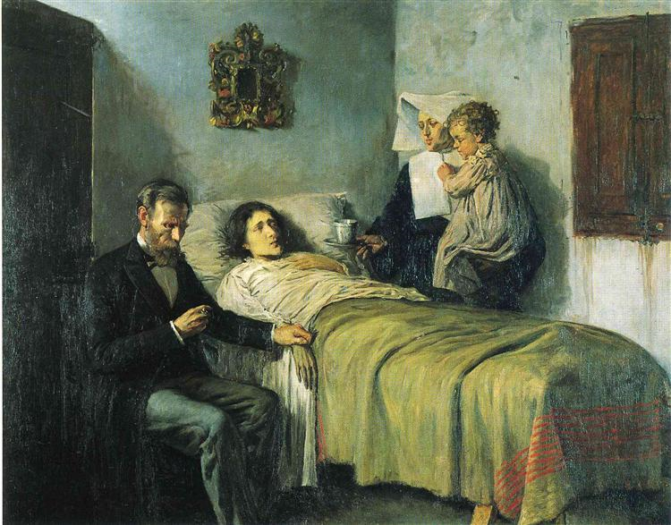
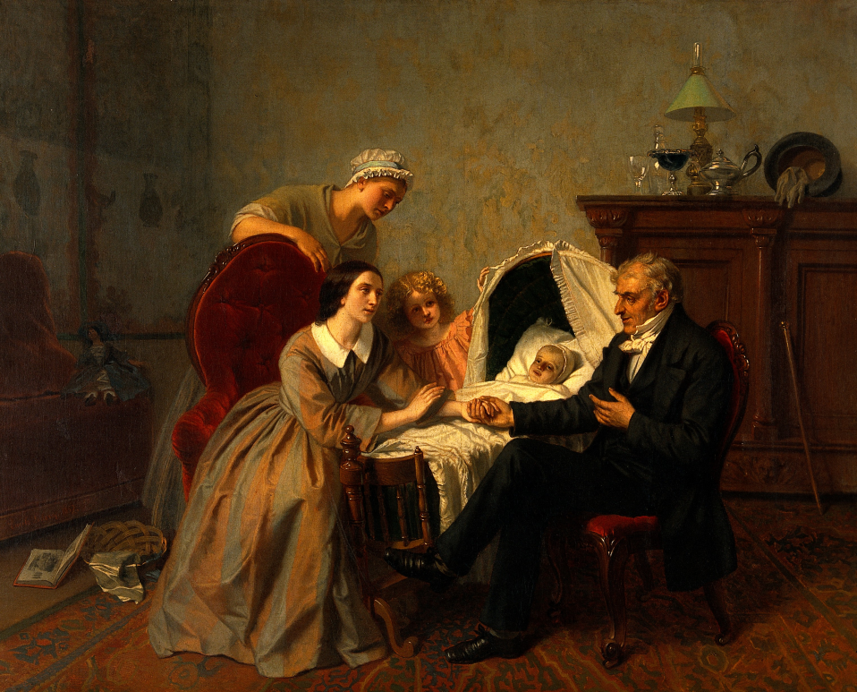
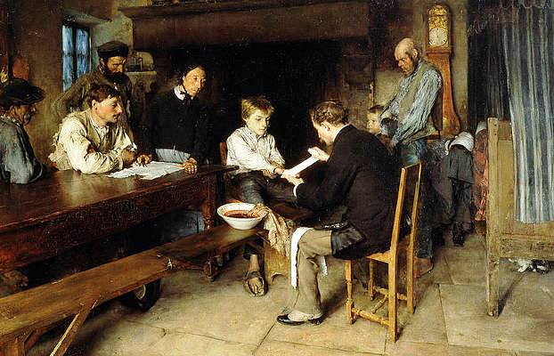
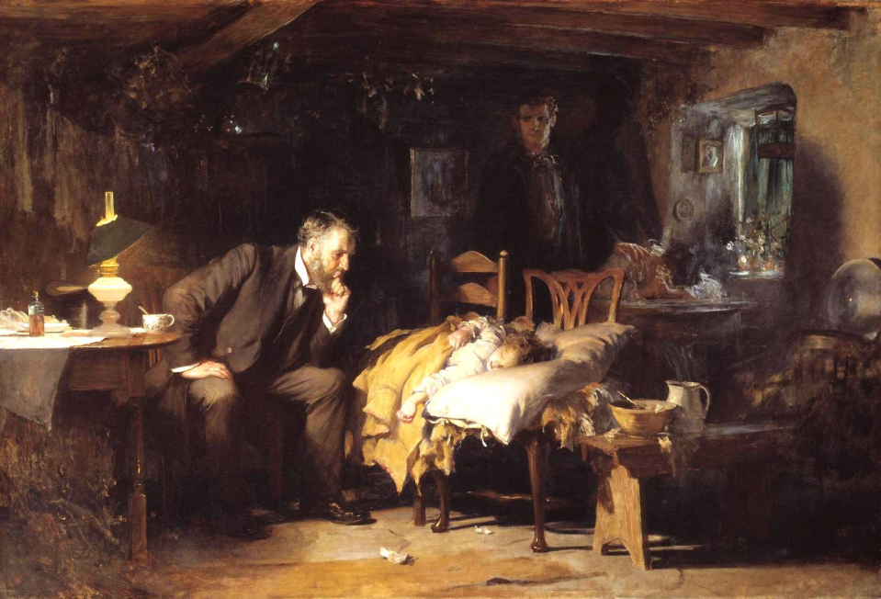
Π. Πικάσο: Επιστήμη και φιλανθρωπία, 1897.
E. Kαρολούς: Η διάγνωση του γιατρού.
Π. Μπουβερέ: Ένα ατύχημα.
Λ. Φιλντς: O γιατρός, 1887.

Slide 7
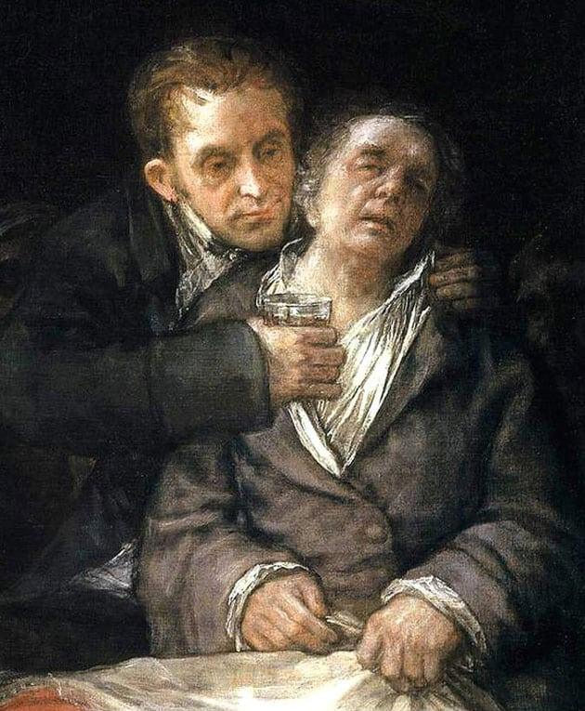
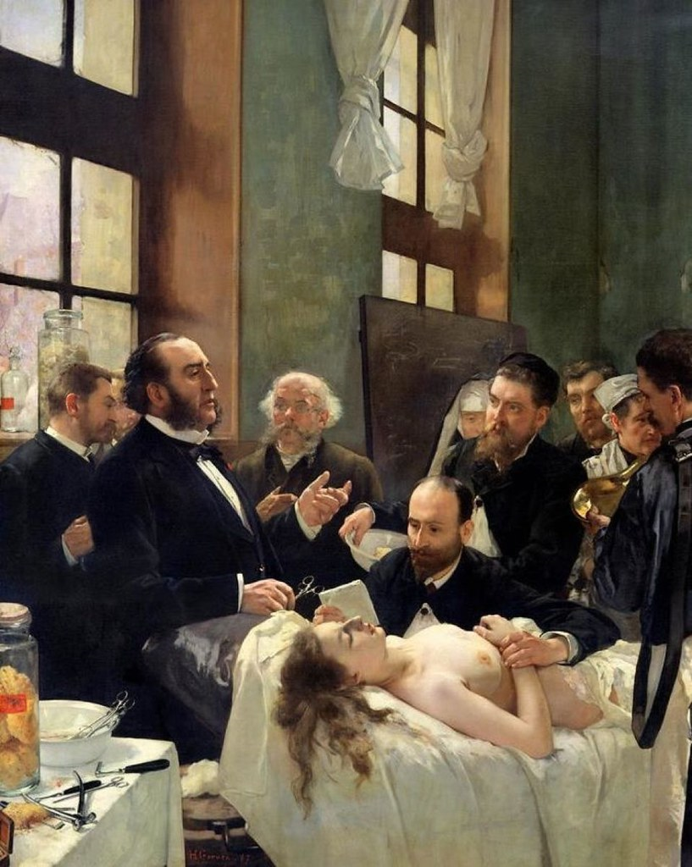
Έναυση φαντασίας, προβληματισμού, αισθητικής, καλλιέργειας μέσω της φιλοτεχνίας. Μέγα ζητούμενο η ενσυναίσθηση.
Φ. ντε Γκόγια: Αυτοπροσωπογραφία
με τον γιατρό Αριέτα (λεπτομέρεια) 1820.
Α. Ζερβέ: Πριν τη χειρουργική επέμβαση, 1887.

Slide 8
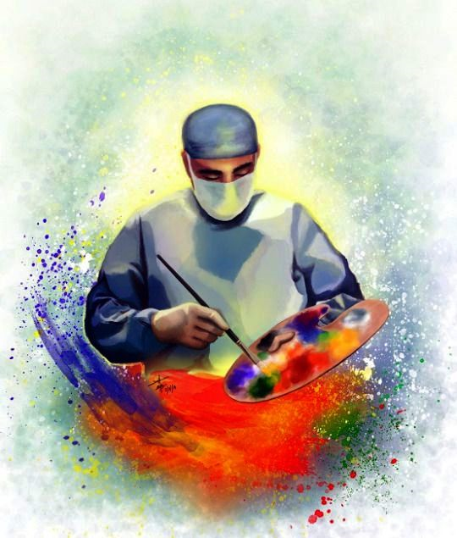
Καλλιέργεια ανθρωπιστικού πνεύματος
Όταν συναντάς έναν ανάπηρο άνθρωπο, βλέπεις πρώτα την αναπηρία του ή τον άνθρωπο; Καθημερινή η εξάσκηση του ανθρωπισμού.
- Δόμηση πνευματικών και ηθικών εννοιών
σ΄ έναν κόσμο όπου ο παραλογισμός, η απελπισία, η μοναξιά και ο θάνατος είναι εξίσου φανερά με τη γέννηση της ζωής, τη φιλία, την ελπίδα και τη σοφία.
- Μέσω ανθρωπιστικών ερεθισμάτων για το νόημα της ζωής ( φιλοσοφία, θεολογία, κοινωνικές επιστήμες, γράμματα και τέχνες ) καλύτερη έκβαση των ασθενών λόγω προαγωγής στην πρακτική των γιατρών επαγγελματικών δεξιοτήτων παρατήρησης, αναλυτικής και δημιουργικής σκέψης, συναισθηματικής νοημοσύνης, ικανότητας ακρόασης του συνομιλητή και αλληλεπιδραστικής επικοινωνίας με αυτόν, συνεργασιμότητας, αλληλοσεβασμού, αναγνώριση κοινών εμπειριών με τους άλλους ανθρώπους και ιδιαιτεροτήτων τους, αίσθημα ευθύνης και αποστολής, αντίληψη αναφορικά με την ηθική, αλτρουισμός, ευεξία.
- Πείραμα με εισαγωγή μαθητών κατεύθυνσης ανθρωπιστικών σπουδών στην Ιατρική. Απάντηση στην στείρα τεχνοκρατική αντίληψη « Τι χρειάζεται να εξετάζεται στις πανελλαδικές στη νεοελληνική γλώσσα και λογοτεχνία ο αυριανός γιατρός; »
Η Επιστήμη και η Τέχνη
της Ιατρικής

Slide 9
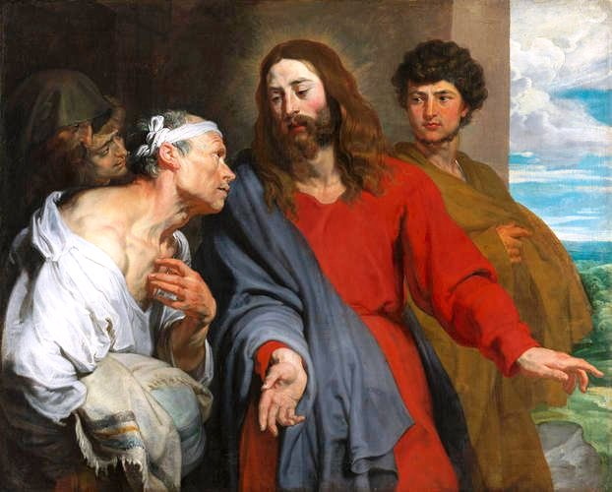
Είναι μάλλον ανώφελη η παροχή ερεθισμάτων ανθρωπιστικής παιδείας για την καλλιέργεια και βελτίωση ανθρώπων που έχουν πια πλήρως διαμορφώσει τον χαρακτήρα τους, τη βιοθεωρία τους και την καθημερινότητά τους.
Πάντως, έτσι ή αλλιώς, η εκπαίδευση των σύγχρονων νέων γιατρών οφείλει να απαγκιστρωθεί από το ξεπερασμένο πια πατερναλιστικό πρότυπο της αυθεντίας και να ενστερνιστεί το πνεύμα της ομαδικής προσπάθειας.
Α. βαν Ντάικ: Ο Χριστός θεραπεύει τον παράλυτο,1619.

Slide 10
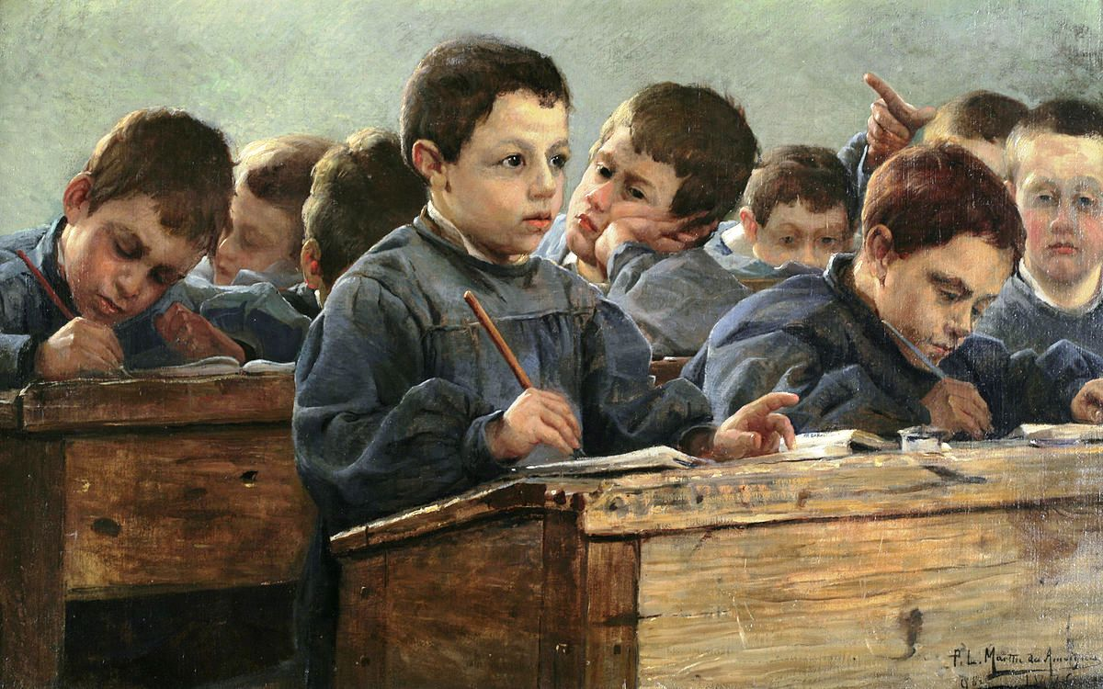
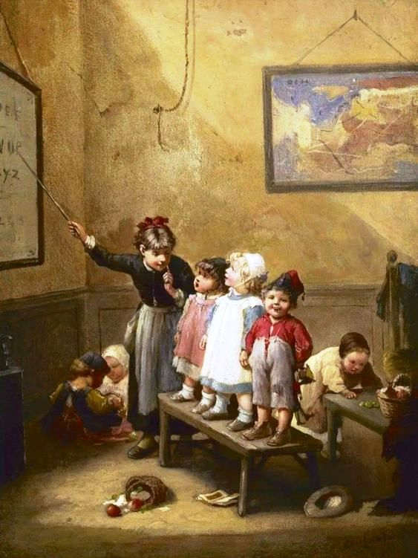
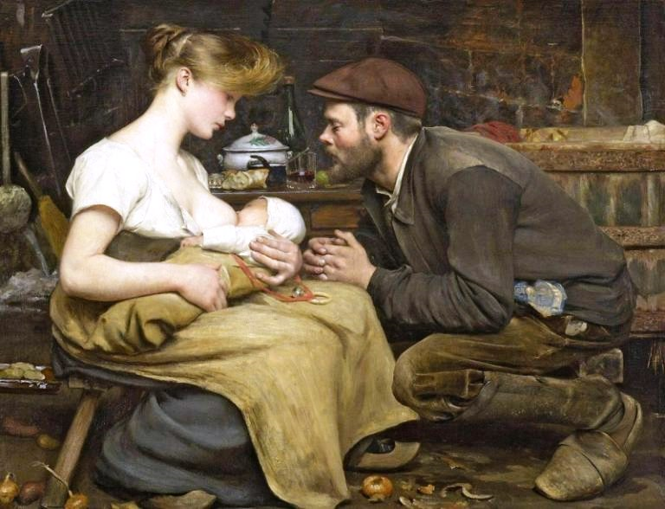
Π. ντες Αμουάν: Στην τάξη, 1886.
Δυνατότητα παροχής στοχευμένων στο κλινικό ιατρικό πεδίο, ερεθισμάτων ανθρωπιστικής παιδείας σε όσους επαγγελματίες υγείας ή εκπαιδευόμενους αισθάνονται
δεκτικοί σε αυτά, καθώς έχουν ιδανικά, κυρίως λόγω της καλής ανατροφής τους, και έχουν διαθέσιμο χρόνο.
Α. Νταργκελά: Ο γύρος του κόσμου, 1860.
Ζ. Μπυλάν: Ευτυχισμένοι γονείς.
Ο τρόπος ζωής και τα έργα των γονέων καθορίζουν την ανατροφή του παιδιού τους, όχι τα λόγια τους.

Slide 11
Βιβλιογραφία αφύπνισης
Mod Care J 2022, 19(2):e128081.
Academic Pathology 2016, 3:1-5.
Acad Med 2010,85:318-323.
Diagnostic Pathology 2010, 5(Suppl I):S1.
Mt Sinai J Med 2009, 76: 372-380.
Hum Pathol 2008, 39:1-2.
Australian Family Physician 2008, 37(5):369-370.
Perspectives in Biology and Medicine 2007, 50(3):321-333.
Acad Med 1995, 70(9): 758-760.
The Yale Journal of Biology and Medicine 1992, 65:183-187.

Slide 12
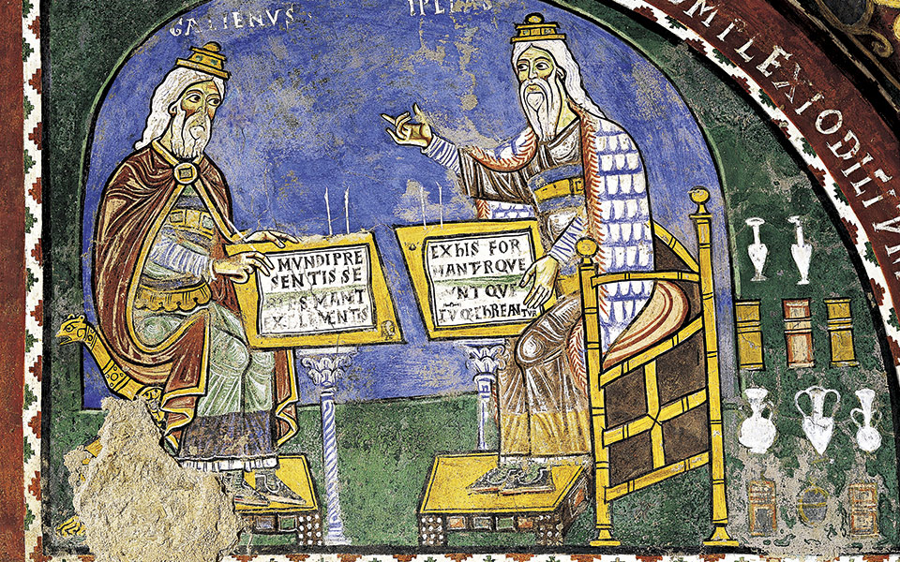
Οι ρίζες της ολιστικής υγείας.
Πώς οι Έλληνες συνέλαβαν τη σύνδεση μεταξύ σώματος, ψυχής και περιβάλλοντος, θεμελιώνοντας το σύγχρονο ανθρωπιστικό «βιοψυχοκοινωνικό» πρότυπο για την υγεία και τη νόσο.
Ιπποκράτης και Γαληνός.
Νωπογραφία στην κρύπτη του καθεδρικού ναού της Αγίας Μαρίας, Anagni, Ιταλία, 13ος αιώνας.

